Slide 1
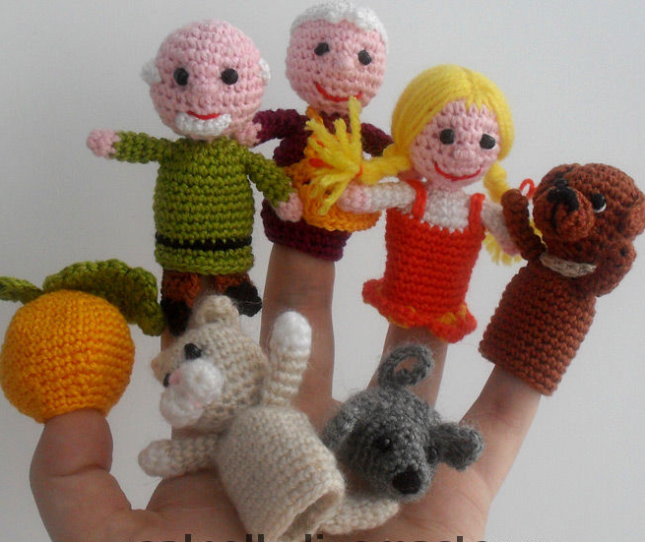
Дидактические игры по
развитию речи детей через сказку
Авторы: Крамаренко М.В., Иванова О.М.,
воспитатели ГБДОУ №88 Приморского р-на
г. Санкт-Петербурга
2014 год

Slide 2
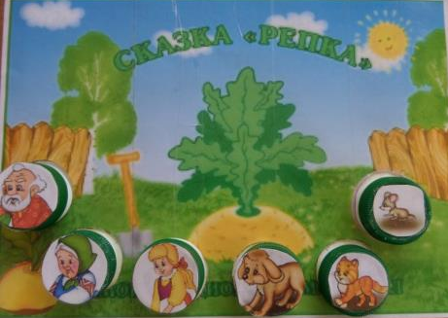
Дидактическое пособие
«Посадил дед репку»
Задачи: закреплять знание содержания сказки «Репка», умение воспроизводить последовательность действий героев; развивать память, внимание, речь, мелкую моторику пальцев рук.
Пособие изготовлено из подручных материалов: коробки из-под конфет, бутылочек от питьевого йогурта и пробок. Предназначено для детей младшего дошкольного возраста.
Можно использовать в образовательных областях «Чтение художественной литературы», «Социализация», «Познание», «Коммуникация».

Slide 3
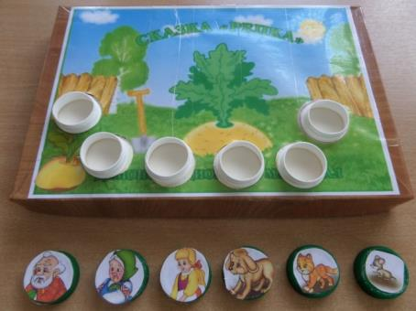
Часто после знакомства со сказкой «Репка» дети испытывают трудности в воспроизведении содержания сказки. Может быть, это происходит из-за большого количества героев. Дети путают последовательность, кто за кем тянет репку. С целью формирования умения рассказывать сказку правильно, мы используем это пособие в индивидуальной работе с детьми. Можно специально допустить ошибку в расположении героев и предложить ребёнку эту ошибку исправить.

Slide 4
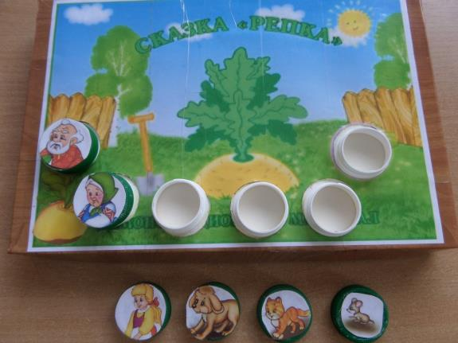
Попутно, в процессе игры, происходит развитие мелкой моторики пальцев рук. Дети с большим удовольствием закручивают и раскручивают пробки на горлышках от бутылок. Пособие мы поместили в театрализованный уголок.

Slide 5
При интеграции образовательных областей пособие можно использовать для формирования элементарных математических представлений.
Можно закреплять счёт героев, соотнесение количества героев с цифрами в пределах 6-ти, ориентирование в пространстве (определение первого героя, последнего, кто за кем, кто перед кем).

Slide 6
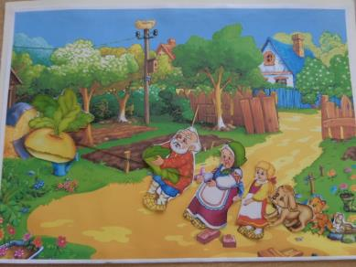
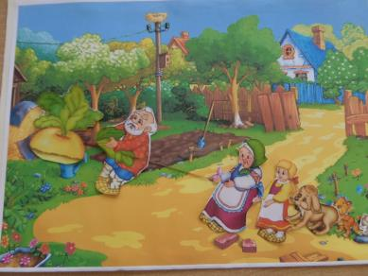
Дидактическое пособие
«Живые картинки»
Данное пособие способствует развитию речи через сказку «Репка». Дети легко передают содержание сказки, одновременно двигая фигурками героев. Что способствует развитию мелкой моторики пальцев рук, а также сочетанию речи с движением руки.

Slide 7
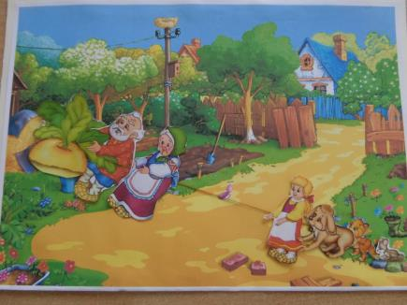
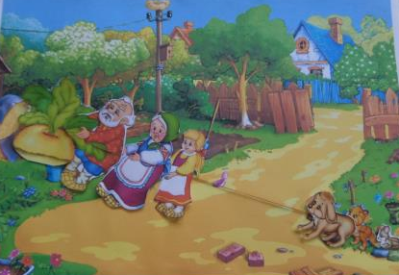
Процесс изготовления:
Взяла 2 листа картона, соединила их вместе друг с другом при помощи двойного скотча. Сверху наклеила картинку для
фона. Отдельно вырезала фигурки героев.
Затем при помощи ниток закрепила на нашем сюжете фигурки так, чтоб они могли двигаться.
Теперь можно предложить детям поиграть самостоятельно, а можно провести индивидуальную работу.

Slide 8
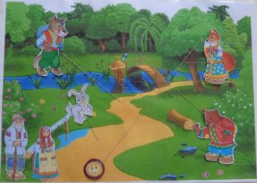
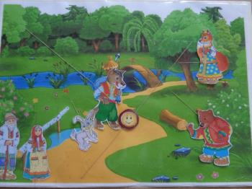
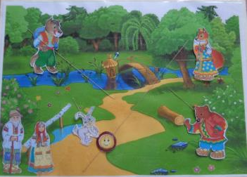
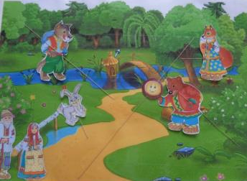
Дидактическое пособие
«Живые картинки» по сказке «Колобок»

Slide 9
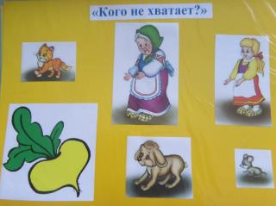
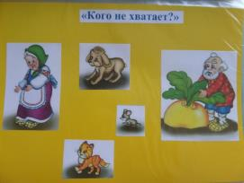
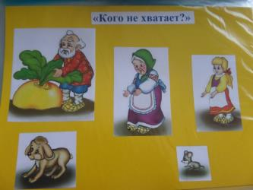
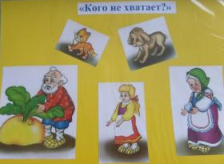
Дидактическая игра
«Кого не хватает?»
Цель: Развитие речи детей через сказку.
Задачи:
Закрепить знание содержания сказки «Репка».
Учить использовать знания в игре.
Учить называть недостающего героя, определять его место (за, после, перед).
Совершенствовать умение пересказывать сказку.
Развивать внимание, память.

Slide 10
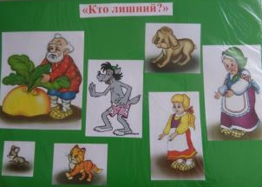
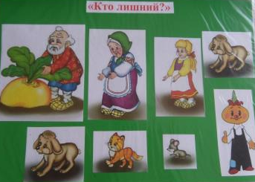
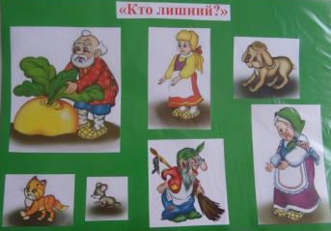
Дидактическая игра
«Кто лишний?»
Цель: Развитие речи детей через сказку.
Задачи:
Закрепить знание содержания сказки «Репка».
Учить использовать знания в игре.
Учить видеть несоответствие объектов содержанию сказки, объяснять свой выбор.
Совершенствовать умение пересказывать сказку.
Развивать внимание, память.

Slide 11
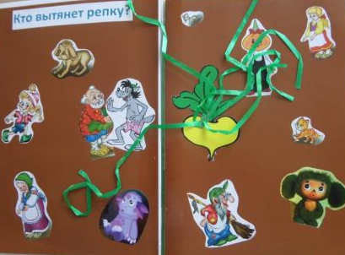
Дидактическая игра
«Кто вытянет репку?»
Цель: Развитие речи детей через сказку.
Задачи:
Закрепить знание содержания сказки «Репка».
Учить использовать знания в игре.
Учить видеть несоответствие объектов содержанию сказки, объяснять свой выбор.
Совершенствовать умение пересказывать сказку.
Развивать внимание, память.
При интеграции образовательных областей пособие можно использовать для формирования элементарных математических представлений: измерение расстояния от репки до героев, подбор ленточки нужной длины. Закрепление понятий: ближе, дальше; короче, длиннее; справа, слева, вверху, внизу.

Slide 12
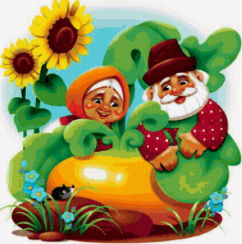
Спасибо за внимание!

